Slide 1
PPG-DaLiA Dataset
Prédire l’activité d’un sujet

Slide 2
CONTEXTE DU DATASET
PPG est une technique utilisée pour surveiller le rythme cardiaque d’un sujet de manière continue.
Cependant, la majorité des datasets présentent des défauts :
→ activités de tests pour mesurer le rythme cardiaque limitées.
→ temps de mesure trop court.
Le but des auteurs qui ont créé ce dataset est de pouvoir fournir des données présentant des sujets en contact avec des activités diverses et variées et surtout dans un cadre naturel et plus proche des conditions réelles.

Slide 3
PRESENTATION DU DATASET
Données physiologiques et de mouvement de 15 sujets.
Mesures prises à l’aide de deux dispositifs : torse et poignet.
Sur le torse on a : l’accéléromètre (ACC), l’ECG (électrocardiogramme) et la respiration. 700 mesures/s.
Sur le poignet on a : l’ACC (32 mesures/s), le BVP (64 mesures/s) et TEMP (4 mesures/s).
label correspond à la moyenne du rythme cardiaque de l’ECG.
rpeaks correspond à l’index sur la fenêtre de mesure de l’ECG (le pic qui correspond à un battement de cœur).
activity : s’asseoir, monter/descendre escaliers, ping pong, vélo, conduire, pause déjeuner, marcher, travailler.
questionnaire : informations concernant le sujet (poids, taille, age, si il est spotif ou non…)
Les mesures sur l’EDA, l’EMG et Temp ne sont pas prises en compte.

Slide 4
Objectif
Créer un modèle de classification pour prédire quelle activité un sujet est en train de réaliser.
En fonction des mesures récupérées grâce aux dispositifs sur le torse et le poignet etc.

Slide 5
Nouvelles variables : IMC (1)
A partir du poids et de la taille de la personne.
IMC = masse / taille².
Evaluer la corpulence d’une personne.
L’IMC est un indicateur qui est plus corrélé par rapport au rythme cardiaque que la taille et le poids seul.
Suppression des variables taille et poids pour ne garder que l’IMC.

Slide 6
Nouvelles variables : chest et wrist (2)
Les mesures ont été prises à des fréquences différentes.
Il faut mettre les mesures à la même échelle.
On se base sur l’activité qui est à 4 Hz.
On a passer les mesures du torse dont toutes les mesures sont à 700 Hz à 4 Hz.
On a fait pareil pour le poignet (ACC de 32 à 4 Hz et BVP de 64 à 4 Hz).

Slide 7
Nouvelles variables : label (3)
label correspond à la moyenne du rythme cardiaque prises sur l’ECG sur 8 secondes.
Il a fallu donc mettre à l’échelle cette donnée et faire en sorte qu’on est pour les 8 premières secondes de l’expérience (cela correspond à 2 mesures par mesures : 2*4Hz = 8 Hz) chaque valeur de label. On a donc répliqué 8 fois la valeur.
Ensuite, pour des raisons de synchronisation, il peut arrivé qu’il y ait un décalage entre le rythme cardiaque évalué et la durée totale de l’expérience.
Donc quand nous n’avions pas de rythme cardiaque (toujours vers la toute fin de l’expérience), j’ai utilisé la moyenne du rythme cardiaque.

Slide 8
Nouvelles variables : rpeaks (4)
rpeaks correspond aux index pointant sur le pic que l’on voit sur l’ECG.
Ce pic correspond à un battement de cœur.
L’ECG est récupéré grâce au capteur sur le torse qui je rappelle récupère 700 mesures par seconde.
Donc on regarde combien de fois l’index est inclut dans l’intervalle 0-699 Hz, 700-1399 Hz etc.
Exemple : rpeaks = [600, 1100, 1300] | 1 seconde = 700 mesures ; 2 secondes = 1400 mesures.
Rpeak = 600ème mesure : un battement sur le première seconde.
Rpeak = 1100ème mesure : un battement sur la deuxième seconde (entre 700 et 1399).
Rpeak = 1300ème mesure : un autre battement sur la deuxième seconde (toujours entre 700 et 1399).
Conclusion : un battement sur la première seconde et deux battements sur la deuxième seconde
Cela donne donc le nombre de battements de cœur par seconde
Ensuite, comme c’est sur 4 Hz, il faut répliquer cette valeur 4 fois pour mettre à l’échelle.

Slide 9
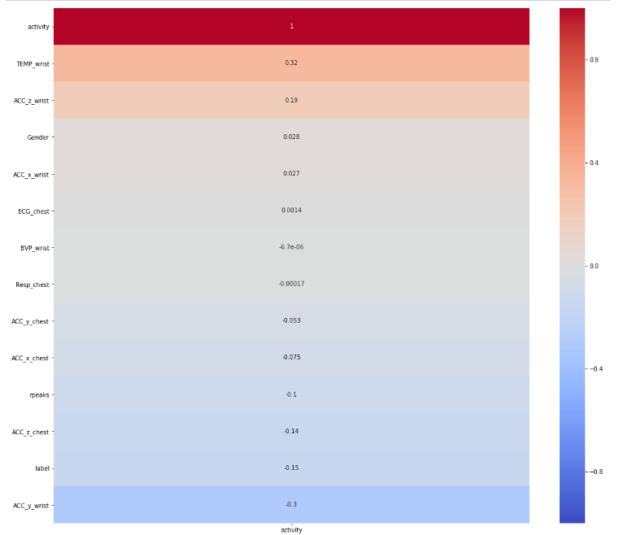
Suppression de variables (1) : corrélation entre la target et les variables explicatives

Slide 10
Suppression de variables (2)
Comme on peut le voir, la corrélation de certaines variables avec la target est presque nul.
J’ai donc décidé de ne pas prendre en compte dans le modèle de prédiction ces variables.
Les variables à supprimer : Subject, SKIN, ECG_chest, BVP_wrist, Resp-chest

Slide 11
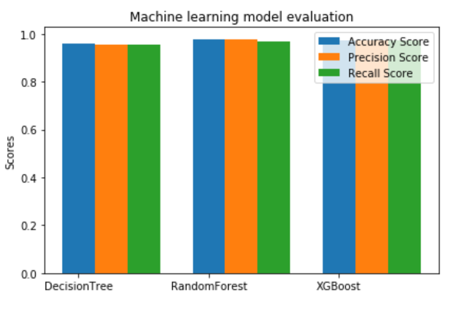
Modèle

Slide 12
Choix du modèle
On peut remarquer que les scores des algorithmes présentent à peu près les mêmes scores.
On remarque comme même que le random forest et le XGBoost présente de meilleurs scores.
J’ai décidé de garder XGBoost car je pense qu’il y a moins d’overfitting que les autres algorithmes notamment grâce à l’hyperparamètre eta qui permet de prévenir l’overfitting. La précision des prédictions est de 97%

Slide 13
Django API (1)
Création d’une API Django
Déploiement du modèle XGBoost sur Django
API Rest
Lancer Django en localhost avec « python manage.py runserver »
Aller sur cette adresse :
http://127.0.0.1:8000/api/v1/income_classifier/predict
POST request

Slide 14
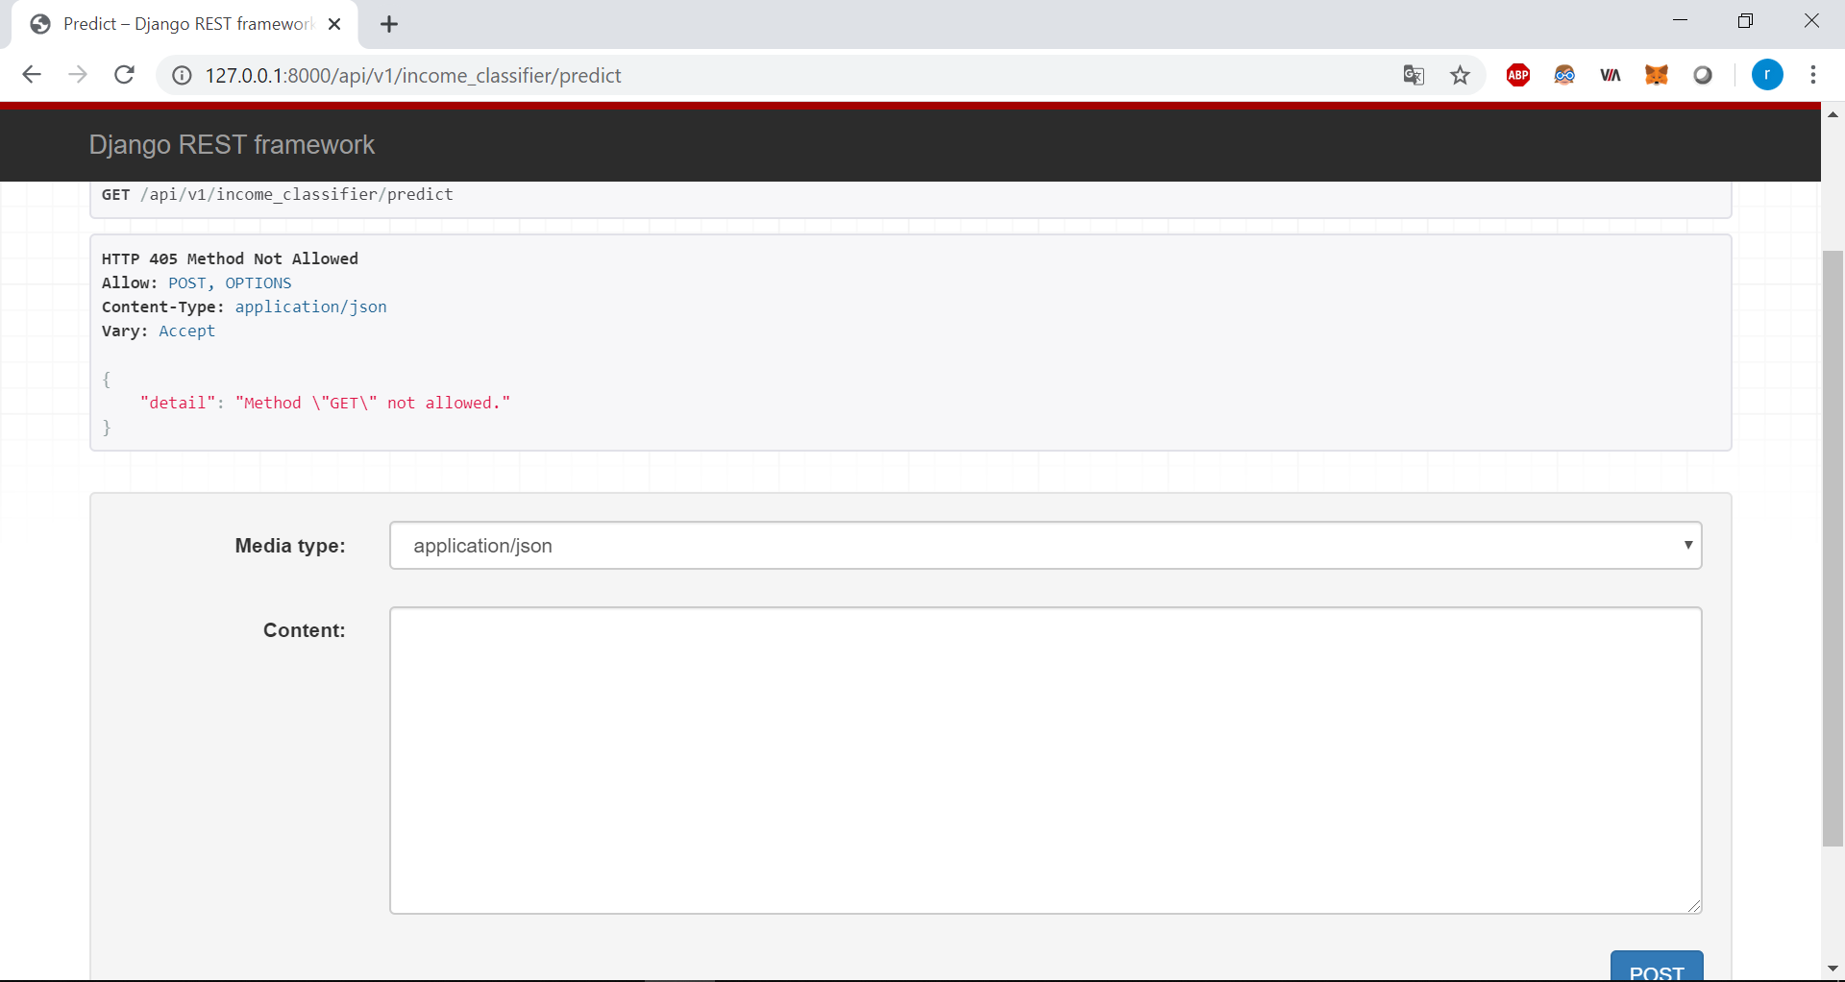
Django API (2)

Slide 15
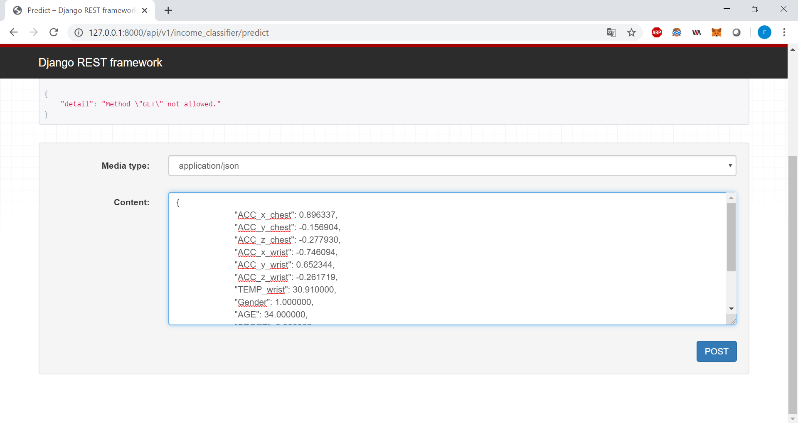
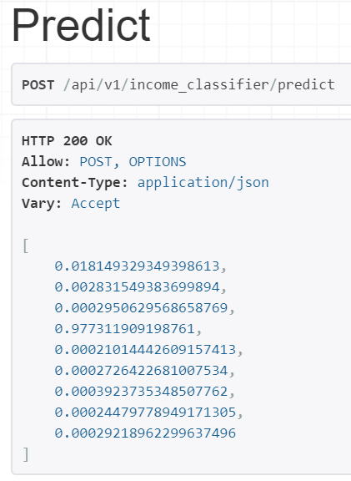
DJANGO API (3)
Il faut donner un input sous forme JSON (exemple d’input dans ppgdalia.predictions.ml.tests.py
Donne tableau de probabilités d’appartenance à chaque classe : ici c’est l’activité 3 qui a la plus haute proba ce qui correspond à la classe que nous devions obtenir.

